Slide 1
Java基础培训
Hello World Program

Slide 2
大纲
Java Hello World程序
运行打包 Hello World
Java命令行工具
JVM 执行过程
practice

Slide 3
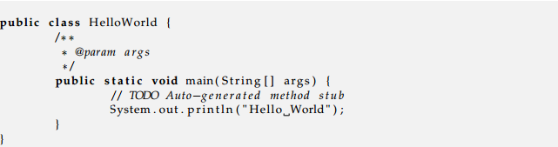
First Program
HelloWorld.java
类名、文件名必须一致 建议：英文单词拼接，所有单词首字母大写
变量名/方法名： [a-zA-Z_$][a-zA-Z_$0-9]* 建议英文单词拼接，第一个单词以小写字母开头，其余单词首字母大写

Slide 4
Glance@HelloWorld
OOP – 封装 继承 多态
main – 程序入口函数
Q1: 为什么要静态的？
Q2: args参数有什么用？
System.out.println、System.err.println

Slide 5
JDK&JRE
Java develop kit
Java runtime environment

Slide 6
Command Line..
javac HelloWord.java
javap –c HelloWorld
java HelloWorld
Jar cvf helloWorld.jar HelloWorld.class
java –cp helloWold.jar HelloWorld

Slide 7
Command Line..
jps
jstack
jconsole

Slide 8
Byte code
http://en.wikipedia.org/wiki/Java_bytecode_instruction_listings
平台无关

Slide 9
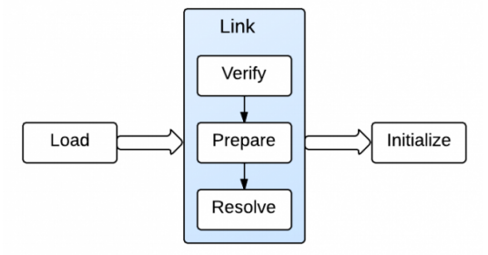
Java运行过程
ClassLoader:
Bootstrap class loader
Extension class loader
System class loader

Slide 10
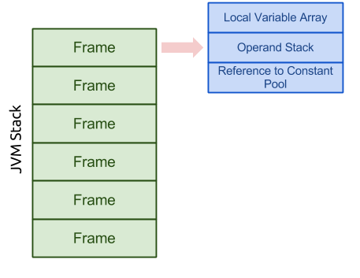
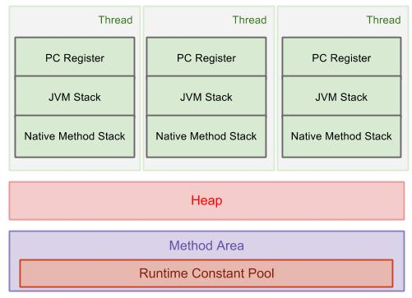
JVM

Slide 11
编码规范
http://google-styleguide.googlecode.com/svn/trunk/javaguide.html
KR风格 IDE默认风格

Slide 12
基本语法
package import
修饰符：static final
if..else switch..case while do..while for : try..catch return break continue
基本数据类型 boolean int long float double…

Slide 13
java可见性
 | 当前类 | 子类 | 同一package | 不同package
public | Y | Y | Y | Y
protected | y | y | Y | x
default | y | x | y | x
Private | y | x | x | x

Slide 14
FAQ

